Slide 1
Python - Cursus
2024

Slide 2

Agenda
Leesbaarheid
Structuur
Goede principes
Logging
Fouten afhandelen
Unit tests

Slide 3
The Zen of Python
Programmeren is een creatief proces!
Niet altijd één goede oplossing:
Werkt het?
Is het efficiënt?
Is het zo eenvoudig mogelijk?
Principes om betere code te schrijven:
Leesbaar.
Overzichtelijk gestructureerd.
Zo eenvoudig mogelijk.
Expliciet in wat het doet.
Beautiful is better than ugly.
Explicit is better than implicit.
Simple is better than complex.
Complex is better than complicated.
Flat is better than nested.
Sparse is better than dense.
Readability counts.
Special cases aren't special enough to break the rules.
Although practicality beats purity.
Errors should never pass silently.
Unless explicitly silenced.
In the face of ambiguity, refuse the temptation to guess.
There should be one-- and preferably only one --obvious way to do it.
Although that way may not be obvious at first unless you're Dutch.
Now is better than never.
Although never is often better than *right* now.
If the implementation is hard to explain, it's a bad idea.
If the implementation is easy to explain, it may be a good idea.
Namespaces are one honking great idea -- let's do more of those!
>>> import this

Slide 4
Leesbaarheid

Slide 5
PEP8 richtlijnen
Volg PEP8 richtlijnen:
https://peps.python.org/pep-0008/
Opmaak:
Regels van maximaal 88 karakters.
Breek lange regels af met haken (...).
Gebruik 4 spaties om in te springen.
Twee witregels voor elke functie / class.
Enkele witregel voor elke methode.
Enkele witregel voor einde script.
Import:
Bovenaan je script:
  Standaard modules.
  Packages van derden.
  Eigen packages.
Naamgeving:
Gebruik descriptieve namen!
Gebruik correcte schrijfwijze:
  naam_variabele
  naam_functie
  NaamClass
  NAAM_CONSTANTE

Slide 6
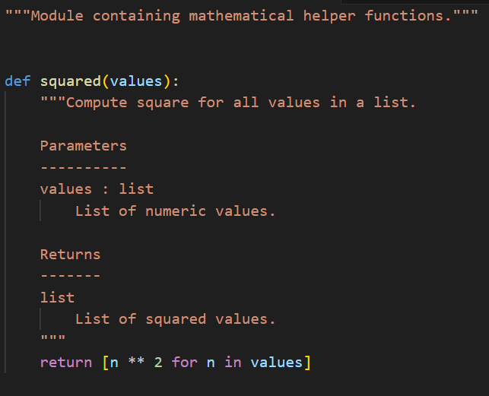
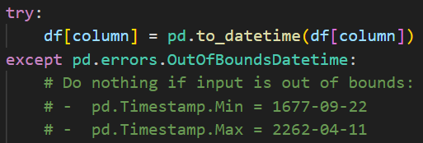
Documentatie in code
Docstrings
Beschrijf je functies / classes / methodes.
Vat doel samen op de eerste regel.
Beschrijf argumenten en retourwaardes.
https://numpydoc.readthedocs.io/en/latest/format.html
Inline commentaren
Beschrijf niet wat je code doet…
Leg uit waarom je bepaalde keuzes maakt.

Slide 7
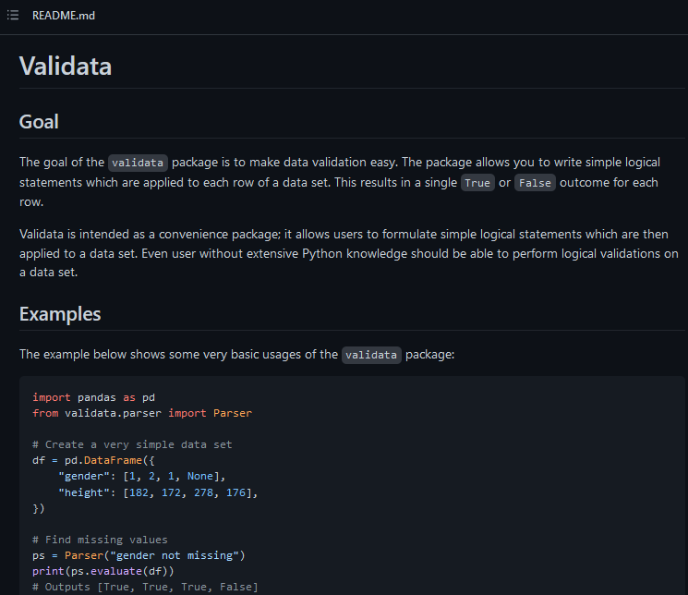
Documentatie voor project
README.md
Beschrijf het doel van het project.
Beschrijf de aanpak op hoofdlijnen.
Beschrijf het gebruik (voorbeelden).
Beschrijf het installatie proces.
Notes:
mkdocs demo

Slide 8
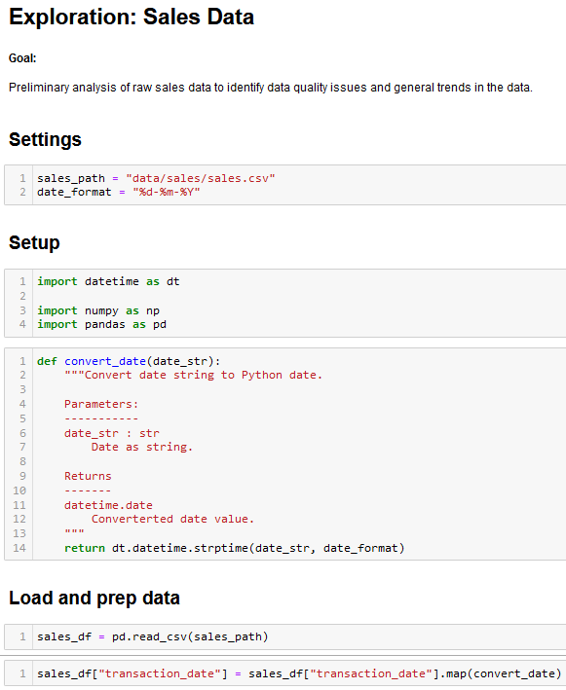
Notebooks documenteren
Geef het Notebook een descriptieve naam!
Omschrijf doel van het Notebook in eerste cel.
Gebruik kopjes voor secties in het Notebook.
Documenteer code zoals gebruikelijk.
Ruim Notebooks regelmatig op!

Slide 9
Auto-formatting en linting
Imports: isort
Formatting: black
Linting: pylint
Drie afzonderlijke tools.
Black: strikte formatting, altijd hetzelfde.
Pylint: meest strikte controle code.
Pylint: relatief traag.
Fouten niet automatisch verbeteren.
Imports: ruff
Formatting: ruff
Linting: ruff
Een tool voor alles.
Strikte formatting, compatible black.
Code controle minder strikt.
Zeer snel
Kan fouten automatisch verbeteren.
Notes:
demo: black + pylint

Slide 10
Plug-ins voor VS Code
AutoDocstring
https://marketplace.visualstudio.com/items?itemName=njpwerner.autodocstring
Genereert automatisch docstrings aan de hand van de functie definitie.
Markdown All-in-One
https://marketplace.visualstudio.com/items?itemName=yzhang.markdown-all-in-one
Uitbreiding voor Markdown ondersteuning; hot keys, inhoudsopgave, etc.
Notes:
Naar mkdocs voorbeeld

Slide 11
Structuur

Slide 12
Structuur bestanden
Separation of concerns:
Elk onderdeel heeft één duidelijke taak.
Lokaliseren van problemen makkelijker.
Deel je code op in:
Project folder
  Notebooks
  Folder voor modules
    Classes / functies
project/
│
├─ helpers/
│ │
│ ├─ plotting.py
│ │
│ └─ clean_text.py
│
│
├─ data_prep.ipynb
│
├─ modelling.ipynb
│
└─ README.md

Slide 13
Structuur package
Separation of concerns:
Elk onderdeel heeft één duidelijke taak.
Lokaliseren van problemen makkelijker.
Deel je code op in:
Project folder azure-database
  Code folder src
    Package folder azure_database
Setup bestand pyproject.toml
azure-database/
│
├─ src/
│ │
│ └─ azure_database/
│ │
│ ├─ __init__.py
│ │
│ ├─ basic.py
│ │
│ ├─ errors.py
│ │
│ ├─ extended.py
│ │
│ ├─ reserved.py
│ │
│ └─ resultset.py
│
│
├─ pyproject.toml
│
└─ README.md

Slide 14
Structuur: Stappenplan
Maak een overzicht van taken die uitgevoerd moeten worden
Dataset A inlezen & opschonen.
Dataset B inlezen & opschonen.
Features maken.
Model trainen.

Slide 15
Structuur: Stappenplan
ReaderA
ReaderB
Maak een overzicht van taken die uitgevoerd moeten worden.
Werk de samenhang / interfaces uit tussen de verschillende onderdelen.
DataFrame
DataFrame
Features
DataFrame
Model

Slide 16
Structuur: Stappenplan
Maak een overzicht van taken die uitgevoerd moeten worden.
Werk de samenhang / interfaces uit tussen de verschillende onderdelen.
Maak modules / classes / functies voor iedere taak.
Omschrijf functionaliteit in commentaren.
"""Module for preparing dataset A."""
class DataReaderA:
"""Prepares dataset A."""
def __init__(self, path):
...
def _load(self, path):
"""Load dataset from file."""
def _fill_missing(self, strategy):
"""Fill missing values."""

Slide 17
Structuur: Stappenplan
ReaderA
ReaderB
Maak een overzicht van taken die uitgevoerd moeten worden.
Werk de samenhang / interfaces uit tussen de verschillende onderdelen.
Maak modules / classes / functies voor iedere taak.
Omschrijf functionaliteit in commentaren.
Refactor: wijzig de structuur waar nodig…
DataFrame
DataFrame
Config
Features
DataFrame
Model

Slide 18
Goede principes

Slide 19

Zo eenvoudig mogelijk…
Vermijd premature optimization; implementeer alleen wat nu nodig is.
Alleen noodzakelijke configuratie; kies verstandige standaard instellingen.
Meer code is complexer; meer documentatie, meer onderhoud, et cetera.
def mean(values, dropna=True):
filtered = [
v for v in values if v is not None
]
total = sum(filtered)
if dropna:
return total / len(filtered)
return total / len(values)

Slide 20
DRY en WET
DRY: Don't Repeat Yourself
Herhaling is een teken dat je efficiënter kunt zijn, bijvoorbeeld met een loop of functie.
WET: Write Everything Twice
Maar: Herhaling voorkomen betekent ook vaak meer abstractie en complexiteit…
# Repetitive statements.
rec["age"] = int(rec["age"])
rec["items"] = int(rec["items"])
rec["price"] = float(rec["price"])
# More efficient using a loop.
for var in "age", "items", "price":
rec[var] = float(rec[var])

Slide 21
Expliciet is beter dan impliciet
Maak keuzes expliciet, bijvoorbeeld:
Wat is het doel van een class / functie?
Wat zijn geldige opties of waardes?
Wat gebeurt er bij ongeldige of ontbrekende waardes?
def mean(x):
return sum(x) / len(x)

Slide 22
Expliciet is beter dan impliciet
Maak keuzes expliciet, bijvoorbeeld:
Wat is het doel van een class / functie?
Wat zijn geldige opties of waardes?
Wat gebeurt er bij ongeldige of ontbrekende waardes?
def mean(values: list) -> float:
"""Compute the mean of a list of values.
Parameters
----------
values : list
List of numeric values, cannot
include missing values.
Returns
-------
float
Mean of values.
"""
return sum(values) / len(values)

Slide 23
Expliciet is beter dan impliciet
Documenteer keuzes en aannames:
Leg uit waarom je een bepaalde aanpak kiest.
Wat je code doet zou duidelijk moeten zijn.
# Split and join words.
" ".join(text_input.split())
# Compact whitespace to a single space.
# Removes new lines, double spaces, etc.
" ".join(text_input.split())

Slide 24
Oefeningen I
Open exercises/1_refactor.py
Bekijk de code en noteer hoe deze verbeterd kan worden.
Let daarbij op de volgende zaken:
  Welke taken voert het script uit?
  Kun je deze taken beter scheiden?
  Kan de leesbaarheid van het script beter?
  Kun de documentatie beter?

Slide 25
Oplossingen I
Kritiekpunten:
Weinig / geen documentatie.
Slechte namen voor variabelen.
Configuratie tussen de code.
Geen opsplitsing in functies.
Heel veel herhaling.
Onnodige conversies.
Taken:
Data inlezen en filteren op datum.
Aantal unieke klanten tellen.
Bereken totalen voor:
  Aantal producten.
  Totale omzet.
Uitrekenen gemiddelde per klant:
  Aantal producten.
  Totale omzet.
Hoogste omzet voor:
  Klant
  Product

Slide 26
Logging

Slide 27
Printen versus loggen
Print
Feedback gebruiker, snelle debugging.
Print alleen naar de terminal.
Print geen extra diagnostische informatie.
Gebruiker krijgt elk print statement.
Logging
Developers, houdt code stabiel, lange termijn.
Meer opties; schrijven naar een bestand.
Diagnostische informatie zoals tijdstip, regelnummer, functienaam.
Verschillende niveaus, zoals DEBUG en INFO.

Slide 28
Niveaus van logging
10 = logging.DEBUG
20 = logging.INFO
30 = logging.WARNING
40 = logging.ERROR
50 = logging.CRITICAL
Hiërarchisch: WARNING toont ook ERROR en CRITICAL.
INFO: Rode draad / hoofdlijnen.
DEBUG: Alle details voor ontwikkelaars.
logger.debug("Info for developers.")
logger.info("Info for end users.")
logger.warning("Warning messages.")
logger.error("Recoverable error.")
logger.critical("Unrecoverable error.")
logger.info("Reading sales data.")
logger.debug("Sales file: 'sales.csv'.")
logger.debug("Read: 233 transactions.")

Slide 29
Logging opzetten
Python maakt altijd een root logger aan.
Deze root logger is toegankelijk via:
logging
logging.getLogger()
Gebruik basicConfig() om de root logger eenvoudig te configureren.
Let op: Kan alleen als nog niets gelogd is!
import logging
# Log message through the root logger.
logging.info("<info message>")
# Get reference to root logger.
root_logger = logging.getLogger()
root_logger.info("<info message>")
# Configure the root logger.
# Must configure before first message!
logging.basicConfig(level=logging.DEBUG)

Slide 30
Een eigen logger maken
Maak nieuwe loggers aan met:
logging.getLogger(<naam>)
Naam van de module :
__name__
Of naam van de class:
self.__class__.__name__
import logging
# Create logger called TestLogger
logger = logging.getLogger("TestLogger")
# Or use the module name
logger = logging.getLogger(__name__)
Notes:
Notebook: 1_logging

Slide 31
Logging configureren
Logger kan zowel berichten maken als ontvangen.
Berichten doorgestuurd via hiërarchie, eindigen bij root logger.
LogRecord
Test
Logger
LogRecord
Root
Logger

Slide 32
Logging configureren
Een Handler zorgt voor het wegschrijven van berichten.
De root logger heeft standaard een StreamHandler.
LogRecord
Test
Logger
LogRecord
Root
Logger
Stream
Handler

Slide 33
Logging configureren
Een Handler zorgt voor het wegschrijven van berichten.
De root logger heeft standaard een StreamHandler.
Je kunt ook andere handlers toevoegen, zoals een FileHandler.
LogRecord
Test
Logger
LogRecord
Root
Logger
File
Handler
Stream
Handler

Slide 34
Logging configureren
Een Formatter verzorgt de opmaak van de logberichten.
De Formatter koppel je aan de Handler van een Logger.
LogRecord
Test
Logger
LogRecord
Root
Logger
File
Handler
Stream
Handler
Formatter
Formatter

Slide 35
Extra informatie weergeven
De opmaak van logberichten kun je instellen via een format-string.
De logger biedt hiervoor standaard informatievelden aan (zie rechts).
Deze informatievelden kun je opnemen in de format-string.
Geef de format string mee in de configuratie van de (root) logger.
%(message)s # Log message
%(levelname)s # Logging level
%(name)s # Logger name
%(asctime)s # Time of the message
%(module)s # Module name
%(funcname)s # Function name
%(lineno)d # Line number
# Set format on the root logger
fmt = "%(asctime)s|%(levelname)s|%(message)s"
logging.basicConfig(format=fmt)
Notes:
Notebook: 1_logging

Slide 36
Oefeningen II
Open de verbeterde code van de vorige opdracht.
(of: solutions/1_refactor.py)
Voeg logging toe aan de code:
  Configureer de root logger zodat deze op DEBUG niveau logt.
  Maak een eigen logger aan met de naam "SalesReporter".
  Log deze informatie: tijdstip, niveau, naam logger en bericht.

Slide 37
Fouten afhandelen

Slide 38
Foutmeldingen zijn belangrijk!
Vertellen wat fout ging en waar.
Meldingen kunnen lang en complex zijn.
Lees ze als volgt:
Onderaan staat WAT fout ging.
  Type: TypeError
  Omschrijving: Optellen int en None
Daarboven WAAR het fout ging:
  Bestand + regelnummer.
  Code
Traceback (most recent call last):
File "C:\exception.py", line 16, in <module>
main()
File "C:\exception.py", line 12, in main
compute_mean(ages)
File "C:\exception.py", line 6, in compute_mean
return sum(values) / len(values)
TypeError: unsupported operand type(s) for +: 'int' and 'NoneType'
3
2
1

Slide 39
Fouten worden doorgegeven
exception.py
python exception.py
"""Demonstrate exception handling."""
def compute_mean(values):
"""Compute mean of values."""
return sum(values) / len(values)
def main():
"""Main program routine."""
ages = [33, 45, 22, None, 18]
compute_mean(ages)
if __name__ == "__main__":
main()
start
exception.py
call
main()
call
compute_mean()
Notes:
Naar exception.py / VS Code debugger

Slide 40
Fouten worden doorgegeven
exception.py
python exception.py
"""Demonstrate exception handling."""
def compute_mean(values):
"""Compute mean of values."""
return sum(values) / len(values)
def main():
"""Main program routine."""
ages = [33, 45, 22, None, 18]
compute_mean(ages)
if __name__ == "__main__":
main()
start
TypeError
exception.py
call
TypeError
main()
call
TypeError
compute_mean()
Notes:
Demo: exception.py / VS Code debugger

Slide 41
Veelvoorkomende fouten
Type fout | Wanneer | Voorbeeld
SyntaxError | Ongeldige code. | improt pandas
AttributeError | Object heeft attribuut niet. | pd.Dataframe()
ValueError | Ongeldige waarde voor data type. | int("a")
TypeError | Verkeerd type object. | int(None)
IndexError | Index buiten bereik lijst. | x = [1, 2, 3] x[3]
KeyError | Sleutel zit niet in het dict. | x = {"a": 1, "b": 2} x["c"]
ModuleNotFoundError | De module is niet geïnstalleerd. | import padnas
RuntimeError | Foutmelding tijdens uitvoeren code. | -

Slide 42
Foutmeldingen afhandelen
Standaard afhandeling:
Print foutmelding en stop Python.
Maar:
Je kunt fouten ook anders afhandelen.
Gebruik try ... except.
def integer_age(age):
"""Convert age to integer."""
try:
# What you're trying to do...
return int(age)
except (ValueError, TypeError):
# When things go wrong...
return None

Slide 43
Wanneer zelf afhandelen?
Betere afhandeling:
Je hebt een oplossing voor de fout.
Je wilt niet het hele proces stoppen.
Betere informatie:
Wie is je gebruiker: Developers snappen Python foutmeldingen, gebruikers niet.
Kun je meer informatie geven dan de standaard melding?
for record in data:
try:
record["age"] = int(record["age"])
except (TypeError, ValueError):
logging.warning(
"Invalid age for record: %s",
record["naam"]
)
record["age"] = None

Slide 44
Python zelf afsluiten
Je kunt sys.exit() gebruiken om Python af te sluiten.
Je kunt een argument meegeven, bijvoorbeeld een foutcode of melding.
Conventie:
0 = Alles is goed gegaan
> 0 = Fout opgetreden
import sys
for record in data:
try:
record["age"] = int(record["age"])
except (TypeError, ValueError):
logging.error(
"Invalid age for record: %s",
record["naam"]
)
sys.exit(1)

Slide 45
Foutmelding aanmaken
Gebruik raise om zelf een foutmelding aan te maken.
Kies zelf een fouttype en beschrijving.
Afhandeling zoals een standaard foutmelding van Python.
if not 0 < age < 110:
raise ValueError(
f"Age {age} is outside "
"valid range (0 – 110)."
)

Slide 46
Oefeningen III
Open de verbeterde code van de vorige opdracht.
(of: solutions/2_refactor.py)
Geef een foutmelding als het sales bestand niet gevonden kan worden.
  Welk type Exception moet je afvangen?
  Print een leesbaar bericht naar de terminal.
  Beëindig het Python programma.
Foutmelding als kolomnaam ontbreekt in de data.
  Geef een RuntimeError af in count_unique / compute_total.
  Zorg voor een nette omschrijving met de ontbrekende kolomnaam.
  Log de foutmelding ook als error.

Slide 47
Unit tests

Slide 48
Wat zijn unit tests?
Versie 1
Versie 2
def mean(numbers):
n = 0
total = 0
for number in numbers:
n += 1
total += number
return total / n
def mean(nrs):
return sum(nrs) / len(nrs)
Unit test
Unit test
✓
✓
mean([1, 2, 3]) == 2
mean([1, 2, 3]) == 2

Slide 49
Doel van unit tests?
Consistente functionaliteit is het doel.
  Blijft functionaliteit hetzelfde, ook al veranderd de code?
  Niet goed of fout; dat is vaak subjectief.
Belangrijk voor ontwikkeling van je code.
  Unit tests draai je tijdens de ontwikkeling van je code!
  Bedoeld voor ontwikkelaars, niet voor gebruikers.
Testen is vastleggen.
  Tests maken gevolgen van wijzigingen inzichtelijk.
  Tests geven concrete voorbeelden van de functionaliteit.
  Tests moedigen grondige inspectie aan: Wat verwacht ik? Wat kan geschrapt worden?

Slide 50
Test frameworks
unittest
Onderdeel van de standaard bibliotheek.
Langere code, CamelCaps syntax.
Minder flexibel / uitbreidbaar.
pytest
Apart package (afhankelijkheid).
Kortere code, makkelijker om tests te schrijven.
Uitbreidbaar, veel extensies beschikbaar.

Slide 51
Tests schrijven
Unit tests zitten in een bestand met als naam:
test_<module>.py
Tests zijn functies met als naam: test_<functie>_<scenario>.
Naam en docstring verduidelijken doel van de test.
Test één aspect tegelijk: 1 assert per test.
test_helpers.py
"""Unit tests for helper functions."""
from helpers import mean
def test_mean_positive_numbers():
"""Test mean using positive numbers."""
assert mean([1, 2, 3]) == 2.0
def test_mean_negative_numbers():
"""Test mean using negative numbers."""
assert mean([-1, -2, -3]) == -2.0
Notes:
Demo: unit_testing/1_basics

Slide 52
Foutmeldingen testen
Als je code een foutmelding afgeeft, wil je ook deze functionaliteit testen.
Twee manieren:
pytest.raises()
@pytest.mark.xfail()
def test_mean_non_numeric():
"""Test error non-numeric input."""
with pytest.raises(ValueError):
mean(["A"])
@pytest.mark.xfail(raises=ValueError)
def test_mean_non_numeric():
"""Test error non-numeric input."""
mean(["A"])

Slide 53
Oefeningen IV
Open het bestand: exercises/4_testing_basic/test_utils.py
Schrijf unit tests voor de mean functie:
  Welke scenario's zou je willen testen?
  Hoe kun je de foutmeldingen testen?
Schrijf unit tests voor de absmean functie:
  Welke nieuwe scenario's zou je willen testen?

Slide 54
Hergebruik: Parameters
Parametriseren:
Hergebruik unit test met verschillende parameters.
Gemakkelijk voor het testen van veel combinaties.
Optie: Beschrijvend ID voor de set parameters.
@pytest.mark.parametrize(
argnames=[
"numbers", "expected"
],
argvalues=[
([ 1, 2, 3], 2),
([-1, -2, -3], -2),
],
ids=[
"Positive numbers",
"Negative numbers",
],
)
def test_mean(numbers, expected):
"""Test mean using parameters."""
assert mean(numbers) == expected
Notes:
Demo: unit_testing/2_pytest_parameters

Slide 55
Hergebruik: Fixtures
Probleem:
Hergebruik van objecten kan problemen opleveren.
Als een test het object aanpast, heeft dat effect op de overige tests.
Iedere test zou nieuw object moeten krijgen…
# Create FuzzyDict for testing.
fdict = FuzzyDict()
fdict["test"] = "test value"
def test_update_key():
"""Test FuzzyDict update key."""
fdict["TEST"] = "new value"
assert fdict.data["test"] == "new value"
def test_get_key():
"""Test FuzzyDict get key."""
assert fdict["TEST"] == "test value"

Slide 56
Hergebruik: Fixtures
Fixture:
Gebruik @pytest.fixture decorator.
Fixture functie geeft nieuw object terug.
Geef fixture mee als argument aan de tests.
Fixture wordt voor elke test opnieuw aangemaakt!
@pytest.fixture
def fdict():
"""Create FuzzyDict for testing."""
fd = FuzzyDict()
fd["test"] = "test value"
return fd
def test_update_key(fdict):
"""Test FuzzyDict update key."""
fdict["TEST"] = "new value"
assert fdict.data["test"] == "new value"
def test_get_key(fdict):
"""Test FuzzyDict get key."""
assert fdict["TEST"] == "test value"
Notes:
Demo: unit_testing/3_fixtures

Slide 57
Oefeningen V
Bekijk de code in: exercises/5_testing_reuse/counter.py
Schrijf unit tests voor de ValueCounter class:
  Test de update(), top(), bottom() en reset() methodes.
  Test verschillende parameter instellingen.

Slide 58
Tips & Tricks
Test in ieder geval:
Functionaliteit met geldige invoer.
Alle instellingen die je aanbiedt.
Alle foutmeldingen die je afgeeft.
Meest voor-de-hand-liggende “edge cases”.
Dekking / kwaliteit van je tests:
pytest-cov: welke code wordt (niet) gebruikt in unit test?
Zegt niet alles; worden alle parameters van een functie getest?
Houd tests in format invoer == resultaat:
Bouw niet de te testen functionaliteit na!
Sla data eventueel op als bestand.
Wanneer schrijft je unit tests?
Test driven development: vooraf…
Achteraf; bv. na voltooien van een component.
Wacht niet te lang met tests schrijven!

